Slide 1
PSAK – 22 Kombinasi Bisnis
IFRS 3- Business Combination
22

Slide 2
Agenda
1
Pendahuluan
2
Metode Akuisisi
Akuntansi dan Pengukuran setelah Pengakuan Awal
3
4
Pengungkapan
5
Ketentuan Transisi

Slide 3
PSAK - 22
ISI
Metode Akuisisi
Akuntansi dan Pengukuran setelah Pengakuan Awal
Pengungkapan
Pedoman Aplikasi
Efektif berlaku 2011
Menggantikan PSAK 22 1994

Slide 4
Teori konsolidasi
Entity Theory menganggap entitas konsolidasi sebagai satu entitas tersendiri yang dimiliki oleh induk dan non pengendali
Parent Theory menganggap konsolidasi sebagai perpanjangan entitas induk
Atribut | Entity Theory | Parent Theory
Perbedaan fair value dari aset dan liabilitas terindentifikasi pada saat akuisisi | Diakui penuh, mencerminkan hak untuk induk dan non pengendali. | Hanya diakui sebesar hak induk
Penyajian pihak non pengendali / NCI | Sebagai bagian dari ekuitas | Tidak sebagai equity atau utang (sebelum ekuitas)
Goodwill | Goodwill merupakan aset entitas yang diakui penuh pada tanggal akuisis | Goodwill hanya milik induk

Slide 5
PSAK – 22 dan IFRS 3R Business Combination
PSAK 22 1994
Kecuali
  Under common control
  Ventura bersama
Purchase dan Polling of interest
Komponen harga perolehan
Panduan tersendiri untuk nilai wajar
Diukur dengan nilai wajar saat perolehan tidak ada penilaian kembali
Berdasarkan nilai tercatat netto
Goodwill → parent
  Diamortisasi
  Neg goodwiil diakui
PSAK 22 2010
Kecuali
  UCC
  Ventura bersama
  Akuisisi aset
Metode Akuisisi
Dibebankan periode berjalan
Mengikuti SAK lain
Diukur kembali, selisih diakui laba/rugi
Berdasarkan nilai wajar / porsi aset identifikasi
Goodwill → entity
  impairment
  Neg goodwiil – laba/rugi
Ruang Lingkup
Metode Pencatatan
Biaya akuisisi
Pengukuran aset dan liab
Akuisisi bertahap
Non Pengendali
Goodwill

Slide 6
Perbedaan dengan PSAK 22 dan IFRS 3
Tanggal effektif
Penerapan dini
dihilangkan
PSAK 22
2010
Ketentuan transisi
Goodwill
Negatif goodwill
Aset tidak berwujud
Investasi metode ekuitas

Slide 7
Prinsip dalam PSAK 22 / IFRS R3
Pendekatan dua kolom
Elemen yang dikeluarkan
Imbalan diberikan
Goodwill
Aset diidentifikasi dan liabilitas yang dialihkan (entitas yang diakuisisi)
Kepemilikan yang dimiliki sebelumnya
Kepentingan non pengenlai

Slide 8
Tujuan
Meningkatkan relevansi, keandalan, daya banding informasi mengenai kombinasi bisnis dan dampaknya
Mengukur aset teridentifikasi, liabilitas yang diambil alih dan kepentingan non pengendali
Mangakui dan mengukur goodwill atau keuntungan dari pembelian diskon
Menentukan jenis informasi yang diungkapkan

Slide 9
Ruang Lingkup
Diterapkan untuk transaksi atau peristiwa lain
yang memenuhi definisi bisnis kombinasi, tidak diterapkan untuk
1
2
3
Pembentukan ventura bersama
Akuisi aset atau kelompok aset yang bukan merupakan suatu bisnis
Kombinasi entitas atau bisnis sepengendali (B01-B04)

Slide 10
Identifikasi Kombinasi Bisnis
Kombinasi bisnis adalah suatu transaksi atau peristiwa lain dimana pihak pengakuisisi memperoleh “pengendalian” atas satu atau lebih bisnis.
“penggabungan sesungguhnya (true merger)” atau
“penggabungan setara (merger of equals)”

Slide 11

Bisnis
Bisnis adalah suatu rangkaian terpadu dari kegiatan dan aset yang mampu diadakan dan dikelola dengan tujuan memberikan hasil dalam bentuk dividen, biaya yang lebih rendah, atau manfaat ekonomi lainnya secara langsung kepada investor atau pemilik, anggota, atau peserta lainnya.

Slide 12
Pengendalian – PSAK 4
Pengendalian → ketika entitas induk:
  memiliki secara langsung atau tidak langsung melalui entitas anak lebih dari setengah (>50%) kekuasaan suara suatu entitas, kecuali
  dapat ditunjukkan secara jelas bahwa kepemilikan tersebut tidak diikuti dengan pengendalian.

Slide 13
Pengendalian – PSAK 65
Investor mengendalikan investee ketika investor terekspos atau memiliki hak atas imbal hasil variabel dari keterlibatannya dengan investee dan memiliki kemampuan untuk mempengaruhi imbal hasil tersebut melalui kekuasaannya atas investee.
Investor mengendalikan investee jika dan hanya jika investor memiliki seluruh hal berikut ini:
  kekuasaan atas investee (lihat paragraf 10–14);
  eksposur atau hak atas imbal hasil variabel dari keterlibatannya dengan investee (lihat paragraf 15 dan 16); dan
  kemampuan untuk menggunakan kekuasaannya atas investee untuk mempengaruhi
Kekuasaan
Eksposure atas hasil
Pengendalian
Kemampuan

Slide 14
Metode Akuisisi
Entitas mencatat setiap kombinasi bisnis dengan
menerapkan metode akuisisi.
a
b
c
d
Pengakuan dan pengukuran goodwill atau keuntungan dari pembelian diskon
Pengidentifikasian pihak pengakuisisi
Penentuan tanggal akuisisi
Pengakuan dan pengukuran aset teridentifikasi, liabilitas yang diambil –alih dan kepentingan non pengendali

Slide 15
Pihak pengakuisisi
Untuk setiap kombinasi bisnis, salah satu dari entitas yang bergabung diidentifikasikan sebagai pihak pengakuisisi (06).
Entitas yang memperoleh pengendalian atas pihak yang diakuisisi. (tidak jelas B14-B18)
1
2
3
4
Entitas yang mengalihkan kas atau aset atau menimbulkan liabilitas
Menerbitkan ekuitas.
“Reverse acqusition” penerbit = diakuisisi
Ukuran relatifnya signifikan lebih besar
Berinisiatif
Telah ada sebelum kombinasi

Slide 16
Penentuan Tanggal Akuisisi
Pihak pengakuisisi mengidentifikasi tanggal akuisisi, yaitu tanggal pihak pengakuisisi memperoleh pengendalian atas pihak yang diakuisisi.
Tanggal pengakuisisi secara hukum mengalihkan imbalan, memperoleh aset, dan mengambil-alih liabilitas pihak yang diakuisisi, yaitu tanggal penutupan.
Dapat terjadi sebelum atau sesudah tanggal penutupan.
Harus mempertimbangkan semua fakta dan keadaan

Slide 17
Pengakuan - ketentuan
Excluded elements
Consideration
transferred
Goodwill
Identifiable
assets and
liabilities
Previously
held interest
Pada tanggal akuisisi, pihak pengakuisisi mengakui, secara terpisah dari goodwill, aset teridentifikasi yang diperoleh, liabilitas yang diambil-alih, dan kepentingan nonpengendali pihak yang diakuisisi. (par 10-11)
Non-ontrolling
interest
Harus memenuhi definisi aset dan kewajiban sesuai dengan KDPPLK pada tanggal akuisisi.
Merupakan bagian yang dipertukarkan antara pihak pengakuisisi dan pihak yang diakuisisi dalam transaksi kombinasi bisnis (par 51-53), bukan hasil transaksi terpisah (SAK terkait).
Memungkinkan munculnya aset dan liabilitas yang sebelumnya tidak diakui oleh pihak yang diakuisisi
Pengecualian 22-28, Sewa operasi B28-B40

Slide 18
Pengakuan - klasifikasi
Excluded elements
Consideration
transferred
Goodwill
Identifiable
assets and
liabilities
Previously
held interest
Mengklasifikasikan atau menentukan aset teridentifikasi yang diperoleh dan liabilitas yang diambil-alih sebagaimana diperlukan untuk menerapkan SAK lain.
Membuat klasifikasi berdasarkan pada persyaratan kontraktual, kondisi ekonomi, kebijakan operasional atau akuntansinya, dan kondisi terkait lainnya yang ada pada tanggal akuisisi.
Non-ontrolling
interest
Pengecualian atas kontrak sewa operasi dan kontrak asuransi, dilihat kondisi kontrak pada tanggal akuisisi

Slide 19
Prinsip Pengukuran
Excluded elements
Consideration
transferred
Goodwill
Identifiable
assets and
liabilities
Previously
held interest
Pihak pengakuisisi mengukur aset teridentifikasi yang diperoleh dan liabilitas yang diambil-alih dengan nilai wajar pada tanggal akuisisi.
Non-ontrolling
interest
Pengukuran kepentingan nonpengendali baik pada nilai wajar atau pada proporsi kepemilikan non pengendali atas aset neto teridentifikasi dari pihak yang diakuisisi.
Pengukuran nilai wajar aset teridentifikasi tertentu dan kepentingan non pengendali (B41-45)
Pengecualian par 24-31

Slide 20
Pengecualian Pengakuan Pengukuran
Excluded elements
Pengakuan →
  liabilitas kontijensi (PSAK 57 tidak berlaku)
Pengukuran dan pengakuan →
  pajak penghasilan (PSAK 46),
  imbalan kerja (PASK 24),
  aset idemnifikasi (nilai yang dijamin).
Pengukuran →
  hak yang diperoleh kembali aset tak berwujud (B35-36),
  penghargaan pembayaran berbasis saham (PSAK 53),
  Aset dimiliki untuk dijual (PSAK 58)
Consideration
transferred
Goodwill
Identifiable
assets and
liabilities
Previously
held interest
Non-ontrolling
interest

Slide 21
Goodwill (32)
Excluded elements
Consideration
transferred
Goodwill
Pihak pengakuisisi mengakui goodwill pada
tanggal akuisisi yang diukur sebagai selisih
lebih (a) atas (b) :
nilai agregat dari:
  Imbalan yang dialihkan → nilai wajar tanggal akuisisi (37);
  Kepentingan nonpengendali pada pihak yang diakuisisi; dan
  untuk kombinasi bisnis yang dilakukan secara bertahap (41 dan 42), nilai wajar pada tanggal akuisisi kepentingan ekuitas yang sebelumnya dimiliki oleh pihak pengakuisisi pada pihak yang diakuisisi.
selisih jumlah dari aset teridentifikasi yang diperoleh dan liabilitas yang diambil-alih pada tanggal akuisisi
Identifiable
assets and
liabilities
Previously
held interest
Non-ontrolling
interest

Slide 22
Goodwill (33)
Excluded elements
Consideration
transferred
Goodwill
Jika kepentingan ekuitas pihak yang diakuisisi lebih andal, goodwill ditentukan dengan nilai wajar tanggal akuisisi dari kepentingan ekuitas yang dialihkan.
Jika terdapat imbalan yang dialihkan → nilai wajar kepentingan ekuitas pengakuisisi ditentukan dengan teknik penilaian (B46-49)
Identifiable
assets and
liabilities
Previously
held interest
Non-ontrolling
interest

Slide 23
Pembelian diskon (34-36)
Excluded elements
Consideration
transferred
Goodwill
Identifiable
assets and
liabilities
Previously
held interest
Jika jumlah b melebihi jumlah a, → pihak pengakuisisi mengakui keuntungan yang dihasilkan dalam laporan laba rugi pada tanggal akuisisi.
Terjadi karena pembelian terpaksa atau karena pengecualian (22-31)
Sebelum diakui, pihak pengakuisisi menilai kembali apakah telah mendidentifikasi dengan tepat seluruh aset yang diperoleh dan liabilitas yang dialihkan serta aset/kewajiban lain
Non-ontrolling
interest

Slide 24
Imbalan yang dialihkan
Excluded elements
Consideration
transferred
Goodwill
Diukur dengan nilai wajar
Penjumlahan seluruh aset yang dialihkan pengakuisisi, liabilitas yang diakui pengakuisisi dan kepentingan ekuitas yang diterbitkan oleh pengakuisisi.
Penghargaan karyawan Par 30.
Nilai tercatat imbalan yang dialihkan dinilai dengan nilai wajar → keuntungan dan kerugian pada tanggal akuisisi, (kecuali tetap berada dalam entitas →tidak boleh diakui).
Identifiable
assets and
liabilities
Previously
held interest
Non-ontrolling
interest

Slide 25
Imbalan kontijensi
Imbalan kontijensi timbul karena kesepakatan
Mengakui imbalan kontijensi pada nilai wajar pada tanggal akuisisi.
Diklasifikasikan sebagai liabilitas atau ekuitas berdasarkan definisi instrumen ekuitas (PSAK 50)
Pengakuisisi mengklasifikasikan hak atas imbal hasil yang dari imbalan yang dialihkan sebelumnya sebagai aset jika memenuhi kondisi tertentu (58)
Jika laba perusahaan yang diakuisisi dalam dua tahun pertama meningkat lebih dari 10%, maka akan diberikan tambahan pembayaran sebesar 10% dari kenaikan laba di atas 10%.
Pihak yang diakuisisi diberikan opsi saham yang dengan nilai tertentu yang dikaitkan dengan kinerja

Slide 26
Kepemilikan sebelumnya – akuisisi bertahap
Pihak pengakuisisi mengukur kepentingan ekutitas yang dimiliki sebelumnya pada pihak yang diakuisisi pada nilai wajar tanggal akuisisi dan mengakui keuntungan dan kerugian yang dihasilkan.
Jumlah yang diakui dalam pendapatan komprehensif lain diakui dengan dasar yang sama sebagaimana dipersyaratkan jika pengakuisisi telah melepas secara langsung kepentingan ekuitas yang dimiliki sebelumnya.

Slide 27
Kombinasi Bisnis tanpa pengalihan
Pengendalian dapat diperoleh tanpa adanya pengalihan imbalan, termasuk:
  Pihak yang yang diakuisisi membeli kembali sahamnya sehingga pengakuisisi memperoleh pengendalian
  Hilangnya hak veto yang sebelunnya menghalangi pengakuisisi untuk mengendalikan.
  Pengakuisisi dan yang diakuisisi sepakat untuk mengkombinasikan bisnisnya dengan kontrak semata.
  Contoh penggabungan dua bisnis bersama-sama dalam satu kesepakatan gabungan (stapling arrangement) atau pembentukan perusahaan yang tercatat di dua bursa (dual listed corporation)
  Pengakuan sesuai PSAK ini, memunculkan kepentingan non pengendali yang dominan atau seluruhnya.

Slide 28
Periode Pengukuran
Jika proses kombinasi bisnis belum selesai pada akhir periode pelaporan → pihak pengakuisisi melaporkan jumlah sementara untuk pos-pos (items) yang proses akuntansinya belum selesai.
Pihak pengakuisisi menyesuaikan secara retrospektif jumlah sementara yang diakui pada tanggal akuisisi untuk mencerminkan informasi baru yang diperoleh tentang fakta dan keadaan yang ada pada tanggal akusisi dan berdampak pada pengukuran yang diakui.
Pihak pengakuisisi mengakui aset atau liabilitas tambahan jika informasi baru diperoleh mengenai fakta dan keadaan yang ada pada tanggal akuisisi
Periode pengukuran berakhir segera setelah pihak pengakuisisi menerima informasi yang dicari tentang fakta dan keadaan yang ada pada tanggal akuisisi atau mempelajari bahwa informasi lebih tidak dapat diperoleh.
Periode pengukuran tidak boleh melebihi satu tahun dari tanggal akuisisi.

Slide 29
Elemen yang dikeluarkan
Excluded elements
Elemen yang dikeluarkan (51)
Hubungan antara pengakuisisi dan diakuisisi sebelum negosiasi bisnis kombinasi dimulai.
Harus mengidentifiikasi setiap jumlah yang bukan bagian yang dipertukarkan.
Pihak pengakuisisi mengakui hanya atas imbalan yang dialihkan untuk pihak yang diakuisisi serta aset yang diperoleh dan liabilitas yang diambil-alih yang dipertukarkan untuk pihak yang diakuisisi sebagai bagian dari penerapan metode akuisisi.
Transaksi terpisah lainnya diperlakukan sesuai dengan SAK yang relevan.
Consideration
transferred
Goodwill
Identifiable
assets and
liabilities
Previously
held interest
Non-ontrolling
interest

Slide 30
Pendekatan dua kolom
Elemen yang dikeluarkan
Pembayaran yang dilakukan pada saat akuisisi yang tidak termasuk bagian transaksi kombinasi bisnis.
Pertimbangkan alasan, siapa yang menginisiasi dan waktu transaksi (B50)
Contoh
Biaya transaksi. [par 53].
Penyelesaian hubungan yang telah ada. [par 52].
Remunerasi jasa karyawan di masa mendatang. [par 52].
Penggantian untuk pihak yang diakuisisi. [par 52].
Biaya penerbitan saham atau utang. [par 53].
Pembayaran aset idemnification. [par 57].
Excluded elements
Consideration
transferred
Goodwill
Identifiable
assets and
liabilities
Previously
held interest
Non-ontrolling
interest
Biaya akuisisi dicatat sebagai biaya periode berjalan dengan satu pengecualian.
Biaya penerbitan utang dan ekuitas PSAK 55, mengurangi nilai tambahan modal disetor

Slide 31
Aset Indemnifikasi (indemnification)
Penjual menjamin pihak pengakuisisi atas ketidakpastian kontijensi atau aset/liabilitas tertentu.(27-28)
Misal : penjual menjamin liabilitas pengakuisisi tidak akan melampaui jumlah tertentu.
Pihak pengakuisisi memperoleh aset indemnifikasi, saat yang sama dengan saat mengakui hal yang dijamin dan diukur dengan dasar yang sama.
Setiap akhir periode pengakuisisi mengukur aset indemnifikasi dengan dasar yang sama dengan aset/liabilitas yang dijamin. (57)
Pengakuan dihentikan jika pengakuisisi mengambil aset, menjual atau kehilangan hak.

Slide 32
Akuntansi dan Pengukuran setelah Pengakuan Awal
Secara umum, pihak pengakuisisi mengukur dan mencatat aset yang diperoleh, liabilitas yang diambil-alih atau terjadi, dan instrumen ekuitas yang diterbitkan dalam kombinasi bisnis sesuai dengan SAK terkait untuk pos-pos (items) tersebut, tergantung dari sifatnya.
Panduan khusus
  (a) hak yang diperoleh kembali;
  (b) liabilitas kontinjensi yang diakui pada tanggal akuisisi;
  (c) aset indemnifi kasi; dan
  (d) imbalan kontinjensi.
Paragraf B63 memberikan panduan aplikasi yang terkait.

Slide 33
Akuntansi dan Pengukuran setelah Pengakuan Awal
hak yang diperoleh kembali;
  Diakui sebagai aset tidak berwujud dan diamortiasasi selama sisa periode kontraktual yang mendasari kontrak tersebut.
  Nilai tercatat sebagai dasar untuk menentukan keuntungan dan kerugian jika dijual.
liabilitas kontinjensi yang diakui pada tanggal akuisisi;
  Diakui selama belum kadaluwarsa atau dibatalkan sebesar nilai yang lebih tinggi dari:
    Jumlah yang seharusnya diakui menurut PSAK 57
    Jumlah yang pada awalnya diakui dikurangi dengan akumulasi amortiasi (PSAK 23)

Slide 34
Akuntansi dan Pengukuran setelah Pengakuan Awal
Aset indemnification
  Mengukur aset indemnifikasi yang diakui dengan dasar yang sama dengan liabilitas atau aset yang dijamin, tunduk kepada setiap pembatasan kontraktual atas jumlahnya.
  Untuk aset indemnifikasi yang setelah pengakuan awalnya tidak diukur pada nilai wajarnya, subyek dari penilaian manajemen tentang kolektibilitas aset indemnifikasi tersebut.
  Pihak pengakuisisi menghentikan pengakuan ketika pihak pengakusisi mengambil aset, menjualnya, atau kehilangan hak atasnya.
Imbalan kontijensi
  Ekuitas, tidak diukur kembali dan penyelesaiannya diperhitungkan dalam ekuitas
  Instrumen keuangan (PSAK 55) diukur dengan nilai wajar munculnya keuntungan/kerugian (P/L atau komprehensif)
  Tidak termasuk instrumen keuangan → PSAK 57

Slide 35
Pengungkapan
Pihak pengakuisisi mengungkapkan informasi yang memungkinkan pengguna laporan keuangan dapat mengevaluasi sifat dan dampak keuangan dari kombinasi bisnis yang terjadi:
  selama periode pelaporan berjalan; atau
  setelah akhir periode pelaporan tetapi sebelum tanggalpenyelesaian laporan keuangan.
Diatur lebih lanjut B64-B66

Slide 36
Pengungkapan
Pihak pengakuisisi mengungkapkan informasi yang memungkinkan pengguna laporan keuangan dapat mengevaluasi dampak keuangan dari penyesuaian yang diakui pada periode pelaporan berjalan yang berhubungan dengan kombinasi bisnis yang terjadi pada periode tersebut atau periode pelaporan sebelumnya. (B67)
Jika pengungkapan spesifik yang dipersyaratkan tidak mencapai tujuan pengungkapan, maka pihak pengakuisisi mengungkapkan seluruh informasi tambahan yang diperlukan untuk mencapai tujuan tersebut

Slide 37
Ketentuan Transisi
Aset dan liabilitas yang berasal dari kombinasi bisnis yang tanggal akuisisinya sebelum 1 Januari 2011 tidak disesuaikan dengan berlakunya Pernyataan ini.
Goodwill yang diakui sebelumnya → prospektif unntuk kombinasi bisnis sebelum 1/1/2011.
  Menghentikan amortisasi goodwill
  Mengeliminasi jumlah tercatat yang terkait dengan akumulasi amortisasi sehubungan penurunan goodwill
  Melakukan uji penurunan nilai atas goodwill
Goodwill negatif yang diakui sebelumnya
  Jumlah tercatat goodwill negatif dihentikan pengakuannya dengan melakukan penyesuaian terhadap saldo laba awal periode tahun buku 1/1/2011

Slide 38
Ketentuan Transisi
Investasi yang dicatat dengan metode ekuitas setelah 1/1/2011
  Diperoleh setelah 1/1/2011
  Amortisasi goodwill tidak termasuk dalam menentukan bagian entitas atas laba rugi investee.
  Penghasilan jika muncul goodwill negatif → menentukan bagian entitas atas laba rugi
  Diperoleh sebelum1/1/2011
  Menghentikan amortiasi goodwill
  Menghentikan goodwill negatif
Pajak Penghasilan
  Pengakuisisi menerapkan PSAK 46 secara prospektif.
  Pengakuisisi mengakui perubahan dalam aset pajak tangguhan tersebut sebagai penyesuaian laba atau bukan jika disyaratkan dalam PSAK 46

Slide 39
Ilustrasi Penggabungan Usaha
PT. Melati membeli 80% saham kepemilikan PT. Kenanga pada 2 Januari 2011, 8000 lembar dengan harga 10/lembar., nilai nominal saham 5/lembar Nilai total aset bersih PT. Kenanga pada tanggal akuisisi sebesar 80.000. Berdasarkan informasi apraisal, nilai aset PT. Kenangan dalam rangka akuisisi dinilai kembali dengan kenaikan sebesar 10.000. Dalam rangka akuisisi tersebut dikeluarkan biaya konsultan, akuntan sebesar 4.000. Biaya registrasi akuisi saham sebesar 2.000.
Jurnal akuisisi PT. Kenanga
Investasi dai PT. Kenanga 80.000
Biaya akuisisi 4.000
Modal saham 40.000
Tambahan modal saham 40.000
Kas 4.000
Tambahan modal saham 2.000
Kas 2.000
Nilai investasi 80.000 ;
Nilai buku 80.000 ; nilia wajar = 90.000.
Jumlah yang dibeli 80% = 64.000 dan nilai wajar 72.000 . Goodwill parent = 8.000
Goodwill total = 10.000

Slide 40
Ilustrasi Penggabungan usaha
PT. Induk mengakuisi 80% saham PT. Anak. Aset yang diserahkan untuk akuisisi 1.200.000. Non pengendali 20%. Nilai buku Ekuitas PT. Anak pada (1/1/20x1): 1.000.000). Dalam akuisisi terdapat perbedaan nilai buku dengan nilai wajar 300.000 → untuk tanah 200.000 dan gedung 100.000 (10thn). Laba Anak selama tahun tersebut 200.000, dividen yang dibagikan 100.000
 | Induk | Anak |  | Induk | Anak
Aset lancar | 3.200.000 | 500.000 | Liabilitas | 2.200.000 | 1.000.000
Aset tidak lancar | 5.000.000 | 1.500.000 | Ekuitas | 6.000.000 | 1.000.000
 | 8.200.000 | 2.000.000 |  | 8.200.000 | 2.000.000
 | Induk | Anak |  | Induk | Anak
Aset lancar | 2.000.000 | 500.000 | Liabilitas | 2.200.000 | 1.000.000
Aset tidak lancar | 5.000.000 | 1.500.000 | Ekuitas | 6.000.000 | 1.000.000
Investasi di anak | 1.200.000
 | 8.200.000 | 2.000.000 |  | 8.200.000 | 2.000.000

Slide 41
Ilustrasi Penggabungan usaha
Goodwill = Investasi S – (% P’ownership x fair value asset)
Nilai wajar aset = 1.000.000 + 300.000 = 1.300.000
Goodwill = 1.200.000 – 80% * 1.300.000 = 160.000 → goodwill untuk parent
Goodwill untuk np = 160.000/80% * 20% = 40.000
Jika goodwilll hanya untuk parent = 160.000
Jika untuk parent dan non pengendali = 200.000
Aset menjadi lebih besar
Aset digabungkan sebesar nilai wajar 1.500.000+300.000 = 1.800.000(total)
PSAK lama yang digabungkan hanya 1.500.000 + 80%*300.000
PSAK lama non controlling interest = 1.000.000 * 20% = 200.000
PSAK baru non controlling interest = 1.300.000 * 20% = 260.000
 | Induk | Anak FV |  | Induk | Anak FV
Aset lancar | 3.200.000 | 500.000 | Liabilitas | 2.200.000 | 1.000.000
Aset tidak lancar | 5.000.000 | 1.800.000 | Ekuitas | 6.000.000 | 1.300.000
 | 8.200.000 | 2.300.000 |  | 8.200.000 | 2.300.000

Slide 42
Ilustrasi Penggabungan usaha
 | Induk | Anak FV |  | Induk | Anak FV
Aset lancar | 2.000.000 | 500.000 | Liabilitas | 2.200.000 | 1.000.000
Aset tidak lancar | 5.000.000 | 1.800.000 | Ekuitas | 6.000.000 | 1.300.000
Investasi di anak | 1.200.000
 | 8.200.000 | 2.300.000 |  | 8.200.000 | 2.300.000
 | Konsolidasi |  | Konsolidasi
Aset lancar | 2.500.000 | Liabilitas | 3.200.000
Aset tidak lancar | 6.800.000 | Ekuitas | 6.000.000
Goodwill | 160.000 | Non pengendali | 260.000
 | 9.460.000 |  | 9.460.000
 | Knsl |  | Knsl
AL | 2.500 | L | 3.200
ATL | 6.800 | E | 6.000
GW | 200 | NP | 300
 | 9.500 |  | 9.500
 | Knsl |  | Knsl
AL | 2.500 | L | 3.200
ATL | 6.740 | E | 6.000
GW | 160 | NP | 200
 | 9.400 |  | 9.400
Goowill parent
Goowill parent & NCI
Aset menjadi lebih besar:
Fakto r: Jml akuisisi,
Perbedaan BV, FV, HP
PSAK LAMA

Slide 43
Ilustrasi Penggabungan Usaha Bertahap
Entitas A sebelumnya memiliki entitas B sebesar 20% dengan nilai 320 juta. Nilai buku entitas B total sebesar 1.500 juta.
Entitas A membeli tambahan saham entitas B sebanyak 60% dengan harga 1.200. Nilai wajar aset B saat akuisisi sebesar 1.800.
Total kepemilikan baru 20% + 60% = 80%.
Nilai wajar yang baru ➔ 60% = 1.200 maka 100% = 2.000
Harga wajar dari aset yang dibeli 1.800 sehingga
  goodwill total 2.000-1.800 = 200, maka goodwill untuk minoritas = 40
  Goodwiil parent 1.600 – 80%x1.800 = 1.600 – 1.440 = 160.
Kepemilikan lama dinilai kembali 20% x 2.000 = 400, sehingga ada keuntungan 400-320 = 80.
Investasi yang baru sebesar 80% x 2000 = 1.600
Jurnal
  Investasi 1.200
  Kas 1.200
  Investasi 80
  Keuntungan investasi 80

Slide 44
Goodwill tidak diamortisasi
Goodwill dinilai apakah mengalami penurunan nilai
Jika mengalami penurunan nilai diturunkan → selanjutnya direview setiap pelaporan
Penurunan nilai → apakah nilai tercatat lebih tinggi dibandingkan dengan nilai dapat diperoleh kembali (recoverable amount)
Nilai diperoleh kembali, nilai yang lebih tinggi antara :
  Nilai wajar dikurangi biaya penjualan → jika dijual
  Nilai pakai / hasil dari investasi di masa datang → jika dipakai / dipertahankan
Nilai buku
5.000.000
Nilai wajar – penjualan
4.500.000
Nilai pakai
4.000.000
Penurunan
nilai
500.000
Nilai diperoleh kembali
4.500.000

Slide 45
Penurunan nilai investasi
Investasi pada PT. A memiliki komponen net aset berikut ini
Goodwill 20.000
Properti Investasi 40.000
Aset Tetap 60.000
Total 120.000
Nilai dapat diperoleh kembali sebesar 90.000
Peurunan nilai :
Pertama dialopkasikan ke goodwill
Sisanya dialokasikan ke aset tidak lancar secara pro rata
Goodwill Properti Aset Tetap Total
Carrying value 20.000 40.00 60.000 120.000
Impairment loss (20.000) (4.000) (6.000) (30.000)
Nilai buku stlh penurunan - 36.000 54.000 90.000

Slide 46
PSAK 4
LAPORAN KEUANGAN TERSENDIRI

Slide 47

Perbedaan PSAK 4 dan IAS 27
IAS 27 mengatur penyusunan laporan keuangan tersendiri sebagai pengganti laporan keuangan konsolidasian → PSAK 4 hnya mengijinkan induk menyusun laporan keuangan tersendiri sebagai lampiran dalam laporan keuangan konsolidasian → tidak disyaratkan adanya pengungkapan.
Ruang lingkup berbeda, karena sebagai lampiran disesuaikan dengan konteks Indonesia karena:
  Laporan keuangan tersendiri merupakan pilihan bukan keharusan.
  Euatu entitas seebagai investor dalam entitas asosiasi atau joint venture dianggap tidak relevan menyajikan LK tersendiri.
  Laporan keuangan tersendiri hanya untuk laporan bertujuan umum
Ketentuan dalam IAS yang berkaitan dengan kedudulan LK tersendiri sebagai lampiran.

Slide 48
Ruang Lingkup dan Definisi
Standar diterapkan untuk entitas induk yang menyajikan LK tersendiri dalam mencatat investasi anak, ventura bersama dan entitas asosiasi.
LK tersendiri adalah laporan keuangan yang disajikan oleh entitas induk (investor yang memiliki pengendalian atas entitas anak) yang mencantat investasi pada entitas anak, entitas asosiasi dan ventura bersama berdasarkan biaya perolehan atau sesuai dengan PSAK 55: Instrumen keuangan: Pengakuan dan Pengukuran.
LK Tersendiri, minimal terdiri dari laporan posisi keuangan, laporan laba rugi komprehensif, laporan perubahan ekuitas dan laporan arus kas (tidak perlu catatan atas laporan keuangan)

Slide 49
Ketentuan LK Tersendiri
Ketentuan
Penyajian
Pengungkapan
Hanya untuk entitas terkonsolidasi
Investasi dicatat dengan menggunakan metode biaya
Dividen diakui saat ditetapkan
Sebagai bagian dari informasi tambahan

Slide 50
Penyusunan LK Tersendiri
LK keuangan tersendiri disusun sesuai dengan SAK yang berlaku kecuali yang diatur dalam ketentuan khusus.
Jika entitas induk menyusun LK tersendiri, maka entitas induk mencatat investasi pada entitas anak, ventura bersama dan entitas asosiasi pada (Par 10):
  Biaya perolehan atau
  Sesuai PSAK 55: Instrumen Keuangan Pengakuan dan Pengukuran
Entitas induk menerapkan akuntnasi yang sama untuk setiap kategori investasi.
Jika investasi akan dijual → PSAK 58: Aset tidak lancar yang dimiliki untuk dijual dan operasi dihentikan.
Pengukuran investasi yang dicatat sesuai PSAK 55 tidak berubah.
Entitas Induk mengakui dividen dari entitas anak, ventura bersama, atau entitas asosiasi pada laba rugi dalam laporan keuangan tersendiri ketika hak menerima dividen ditetapkan.

Slide 51
PSAK 15
INVESTASI PADA ENTITAS ASOSIASI

Slide 52

Perubahan
PSAK 15 diterapkan oleh seluruh entitas yang merupakan investor dengan pengendalian bersama atau pengaruh signifikan atas investee.
PSAK 58: Aset Tidak Lancar yang Dimiliki untuk Dijual dan Operasi yang Dihentikan diterapkan untuk sebagian investasi pada ventura bersama dan entitas asosiasi.
Pengaturan dalam ISAK 12: Pengendalian Bersama Entitas: Kontribusi Nonmoneter oleh Venturer dimasukkan dalam PSAK 15 dengan modifikasi tertentu.

Slide 53
Pengaruh signifikan
Pengaruh signifikan adalah kekuasaan untuk berpartisipasi dalam keputusan kebijakan keuangan dan operasional suatu aktivitas ekonomi, tetapi tidak mengendalikan atau mengendalikan bersama atas kebijakan tersebut
Indikasi kuantitatif
  Hak suara ≥20% dianggap memiliki pengaruh signifikan, kecuali dapat dibuktikan sebaliknya
  Hak suara <20% dianggap tidak memiliki pengaruh signifikan, kecuali dapat dibuktikan sebaliknya
Indikasi kualitatif
  Keterwakilan dalam dewan direksi dan komisaris atau organ setara
  Partisipasi proses pembuatan kebijakan, termasuk dividen dan distribusi lain
  Transaksi material investor dengan investee
  Pertukaran personel manajerial
  Penyediaan informasi teknis pokok
Mempertimbangkan hak suara potensial

Slide 54
Metode Ekuitas
Metode ekuitas adalah metode akuntansi di mana investasi pada awalnya diakui sebesar biaya perolehan.
  Ditambah atau dikurangi untuk mengakui bagian laba atau rugi investee setelah tanggal perolehan.
  Pengakuan atas pendapatan komprehensif investee diakui sebagai pendapatan komprehensif dan kenaikan investasi pada pembukuan investor
  Distribusi dari investee mengurangi nilai tercatat investasi.
Hak suara potensial tidak mempengaruhi bagian laba investor.

Slide 55
Penerapan Metode Ekuitas
Entitas dengan pengendalian bersama atau pengaruh signifikan atas investee mencatat investasinya pada entitas investasi atau ventura bersama dengan menggunakan metode ekuitas, kecuali jika investasi tersebut memenuhi syarat pengecualian penerapan metode ekuitas
Pengecualian – jika investasi dimilliki atau dimiliki secara tidak langsung melalui entitas modal ventura, reksa dana, unit perwalian dan entitas serupa termasuk dana asuransi terkait investasi → dapat memilih menggunakan nilai wajar PSAK 55
Jika entitas mau dijual → menerapkan PSAK 58

Slide 56
Penghentian Metode Ekuitas
Jika entitas menjadi entitas anak → PSAK 65
Jika sisa kepentingan merupakan aset keuangan → PSAK 55. Nilai wajar sisa kepentingan diangggap sebagai nilai wajar pada saat pengakuan awal aset keuangan sesuai PSAK 55, entitas mengakui selisihnya sebagai laba rugi.
Ketika metode ekuitas dihentikan, seluruh jumlah yang telah diakui dalam penghasilan komprehensif lain menggunakan dasar yang sama jika investee melepas aset dan liabilitas.
Jika investee menjadi investasi pada ventura bersama atau sebaliknya, maka entitas melanjutkan penerapan metode ekuitas dan tidak mengukur kembali kepentingan yang tersisa.

Slide 57
Prosedur Metode Ekuitas
Penyesuaian atas bagian laba dan penghasilan komprehensif lain.
Keuntungan atas transaksi hulu dan hilir harus dieliminasi. Hulu dieliminasi penuh, hilir dieliminasi sebesar bagiannya.
Selisih antara harga perolehan dan nilai wajar aset neto → goodwill
Selisih lebih harga nilai wajar terhadap biaya perolehan investasi → penghasilan dalam menentukan bagian entitas atas laba rugi pada periode investasi diperoleh.
Penyesuaian nilai entitas atas laba rugi entitas asosiasi atau ventura bersama setalah perolehan dilakukan untuk untuk rugi penurunan nilai yang diakui entitas aosiasi

Slide 58
Laporan keuangan investee
Laporan keuangan perusahaan asosiasi dan ventura bersama yang tersedia digunakan untuk menerapkan metode ekuitas.
Jika berbeda maka dibuat LK dengan periode yang sama, kecuali tidak praktis
Jika tanggal pelaporan tersebut berbeda, maka penyesuaian dilakukan terhadap transaksi dan peristiwa yang signifikan yang terjadi antara lap investee dan investor. Perbedaan tidak boleh lebih 3 bulan. Panjang periode pelaporan adalah sama.
Laporan keuangan investor disusun dengan menggunakan kebijakan akuntansi yang sama untuk transaksi dan peristiwa dalam keadaan serupa.

Slide 59
Investee merugi
Jika bagian investor atas kerugian perusahaan asosiasi sama atau melebihi nilai tercatat dari investasi, maka investasi dilaporkan nihil
Kerugian dicadangkan dan kewajiban diakui apabila investor memiliki kewajiban konstruktif atau hukum untuk melakukan pembayaran kewajiban perusahaan asosiasi yang dijaminnya
Jika entitas asosiasi selanjutnya laba, investor akan mengakui penghasilan apabila setelah bagiannya atas laba menyamai bagiannya atas kerugian bersih yang belum diakui

Slide 60
Contoh
Pada 1 Januari 2010, PT Aneka membeli 25% saham berhak suara PT Serbaneka sebesar Rp200 milyar dengan laba rugi untuk tahun 2010 sd 2013
Nilai tercatat investasi:
  Tahun 2010 Rp 50 milyar
  Tahun 2011 Rp 0
  Tahun 2012 Rp 0
  Tahun 2013 Rp 45
Tahun | Laba (rugi) PT Serbaneka | Porsi laba (rugi) utk PT. Aneka | Nilai tercatat
2010 | (600) | (150) | 50
2011 | (700) | (175) | (125)
2012 | 480 | 120 | (5)
2013 | 200 | 50 | 45

Slide 61
Rugi Penurunan Nilai
Indikasi penurunan nilai menggunakan ketentuan dalam instrumen keuangan (PSAK 55)
Penurunan nilai investasi (termasuk didalamnya goowill) diuji berdasarkan PSAK 48, sebagai aset tunggal.
  Rugi penurunan adalah selisih nilai tercatat dan nilai yang dapat dipulihkan.
  Nilai dipulihkan adalah nilai tertinggi antara nilai wajar dikurangi biaya penjualan dengan nilai pakai).

Slide 62
PSAK 65
LAPORAN KEUANGAN KONSOLIDASIAN

Slide 63
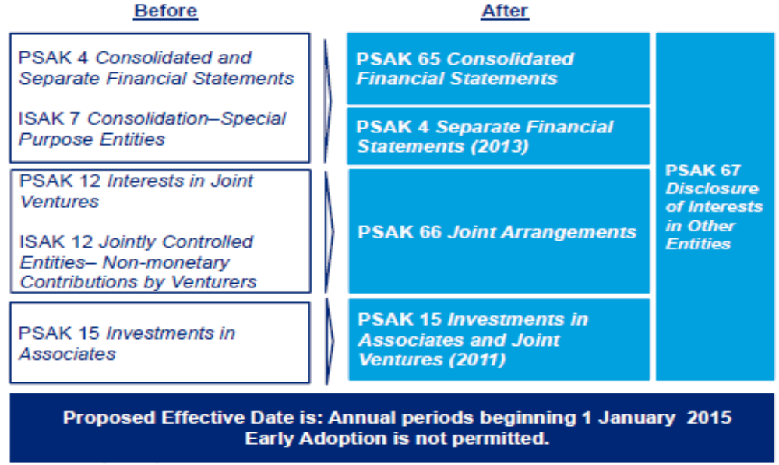
Perubahan Standar 2013

Slide 64
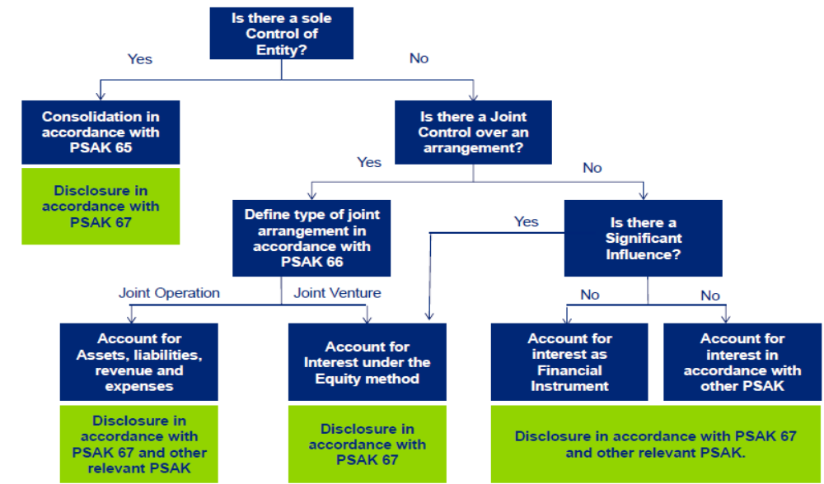
Perubahan Standar 2013

Slide 65
PERUBAHAN PSAK 65 TAHUN 2013
Hal | PSAK 65 | PSAK 4 dan ISAK 7
Ruang Lingkup | Tidak meliputi LK tersendiri | Diatur
Definisi | Diatur dalam lampiran tersendiri | Diatur
Pengendalian | Defiinisi yang umum meliputi: kekuasaan, ekposure hak dan kemampuan menggunakan kekuasaan | Diatur
Pengendalian tanpa adanya hak suara mayoritas | Memberikan panduan penerapan dalam menaksir pengendalian tanpa hak suara | Diatur
Hak suara potensial | Ketentuan lebih detail | Diatur
Hubungan Keagenan | Terdapat pedoman penerapan hubungan keagenan | Tidak Diatur

Slide 66
PERUBAHAN PSAK 65 TAHUN 2013
Hal | PSAK 65 | PSAK 4 dan ISAK 7
Persyaratan akuntansi | LK konsolidasian disusun dengan menggunakna kebijakan yan sama | Diatur
Kepentingan non pengendali | Penyajiannya terpisah dari ekuitas pemiliki entitas induk | Diatur
Penentuan apakah entitas adalah entitas investasi | Terdapat definisi | Tidak Diatur
Entitas investasi pengecualian terhadap konsolidasi | Tidak dikonsolidasi tetapi mengukur investasinya dengan nilai wajar | Tidak Diatur

Slide 67
Pengendalian – PSAK 4 lama par 10
Pengendalian ada ketika memiliki setengah atau kurang, jika terdapat
1
2
3
4
kekuasaan melebihi setengah hak suara sesuai perjanjian dengan investor lain;
kekuasaan untuk mengatur kebijakan keuangan dan operasional entitas berdasarkan anggaran dasar atau perjanjian;
Kekuasaan menun-juk atau mengganti sebagian besar dewan direksi atau organ pengatur setara dan mengen-dalikan entitas mll dewan atau organ tersebut;
kekuasaan untuk memberikan suara mayoritas pada rapat dewan direksi atau organ pengatur setara dan mengendalikan entitas mll direksi atau organ tersebut.

Slide 68
Pengendalian – PSAK 65
Investor, terlepas dari sifat keterlibatannya dengan entitas (investee), menentukan apakah investor merupakan entitas induk dengan menaksir apakah investor tersebut mengendalikan investee.
Investor mengendalikan investee ketika investor terekspos atau memiliki hak atas imbal hasil variabel dari keterlibatannya dengan investee dan memiliki kemampuan untuk mempengaruhi imbal hasil tersebut melalui kekuasaannya atas investee.
Investor mengendalikan investee jika dan hanya jika investor memiliki seluruh hal berikut ini:
  kekuasaan atas investee (lihat paragraf 10–14);
  eksposur atau hak atas imbal hasil variabel dari keterlibatannya dengan investee (lihat paragraf 15 dan 16); dan
  kemampuan untuk menggunakan kekuasaannya atas investee untuk mempengaruhi

Slide 69
Kekuasaan
Memiliki kekuaraan kemampuan untuk mengarahkan aktivitas relevan → aktivitas yang signifikan mempengarui imbal hasil investee.
Kekuasaan timbul dari hak. Penaksiran kekuasaan mudah ketika berasal dari instrumen ekuitas. Penaksiran kadang kompleks dan mempertimbangkan banyak faktor.
Bukti investor mengarahkan aktivitas relevan dapat membantu menentukan namun bukti tersebut tidak dengan sendirinya meyakinkan.
Investor yang paling mempengaruhi imbal hasil investee yang memiliki kekuasaan.

Slide 70
Imbal hasil
Investor terekspos atas imbal hasil variabel dengan investee, ketika imbal hasil investor dari keterlibatannya tersebut berpotensi untuk bervariasi sebagai akibat dari kinerja investee. Imbal hasil investor dapat hanya positif, hanya negatif atau positif dan negatif.
. Meskipun hanya satu investor yang dapat mengendalikan investee, lebih dari satu pihak dapat berbagi imbal hasil investee. Sebagai contoh, pemilik kepentingan nonpengendali dapat berbagi laba atau distribusi dari investee.

Slide 71
Kekuasaan dan Imbal hasil
Investor mengendalikan investee jika investor tidak hanya memiliki kekuasaan atas investee dan eksposur atau hak atas imbal hasil variabel dari keterlibatannya dengan investee, tetapi juga memiliki kemampuan untuk menggunakan kekuasaannya dalam mempengaruhi imbal hasil investor dari keterlibatannya dengan investee.
Investor dengan hak pengambilan keputusan menentukan apakah investor bertindak sebagai prinsipal atau agen. Investor yang bertindak sebagai agen, sesuai dengan paragraf PP58-PP72, tidak mengendalikan investee ketika investor tersebut melaksanakan hak pengambilan keputusan yang didelegasikan kepada investor tersebut.

Slide 72
Kehilangan Pengendalian
Jika entitas induk kehilangan pengendalian pada entitas anak, maka entitas induk:
  menghentikan pengakuan aset dan liabilitas entitas anak terdahulu dari laporan posisi keuangan konsolidasian;
  mengakui sisa investasi apapun pada entitas anak terdahulu pada nilai wajarnya pada tanggal hilangnya pengendalian dan selanjutnya mencatat sisa investasi tersebut dan setiap jumlah terutang oleh atau kepada entitas anak terdahulu sesuai dengan SAK lain yang relevan. Nilai wajar tersebut dianggap sebagai nilai wajar pada saat pengakuan awal aset keuangan sesuai dengan PSAK 55: Instrumen Keuangan: Pengakuan dan Pengukuran atau (jika sesuai) biaya perolehan pada saat pengakuan awal investasi pada entitas asosiasi atau ventura bersama;
  mengakui keuntungan atau kerugian terkait dengan hilangnya pengendalian yang dapat diatribusikan pada kepentingan pengendali terdahulu.

Slide 73
Kehilangan Pengendalian – PP121
Jika entitas induk kehilangan pengendalian pada entitas anak, maka entitas induk:
  menghentikan pengakuan:
    aset (termasuk setiap goodwill) dan liabilitas entitas anak pada jumlah tercatatnya ketika pengendalian hilang; dan
    jumlah tercatat setiap kepentingan nonpengendali pada entitas anak terdahulu pada tanggal hilangnya pengendalian (termasuk setiap komponen penghasilan komprehensif lain
    yang diatribusikan pada kepentingan nonpengendali).
  mengakui:
    nilai wajar pembayaran yang diterima (jika ada) dari transaksi,peristiwa atau keadaan yang mengakibatkan hilangnya pengendalian
    jika transaksi, peristiwa atau keadaan yang mengakibatkan hilangnya pengendalian melibatkan distribusi saham entitas anak kepada pemilik dalam kapasitasnya sebagai pemilik;dan
    setiap sisa investasi pada entitas anak terdahulu pada nilai wajarnya pada tanggal hilangnya pengendalian.

Slide 74
Kehilangan Pengendalian – PP121
  reklasifikasi laba rugi, atau mengalihkan secara langsung ke saldo laba jika disyaratkan oleh SAK lain, jumlah yang diakui dalam penghasilan komprehensif lain dalam kaitan dengan entitas anak atas dasar yang dijelaskan dalam paragraf PP122;
  mengakui perbedaan apapun yang dihasilkan sebagai keuntungan atau kerugian dalam laba rugi yang diatribusikan kepada entitas induk.
Jika mencatat semua jumlah yang diakui sebelumnya dalam penghasilan komprehensif lain dengan dasar yang sama → ke laba rugi atau saldo laba.

Slide 75
Hak suara potensi
Instrumen yang dapat dikonversi menjadi saham
Keberadaan dan dampak dari hak suara potensial yang saat ini dapat dilaksanakan atau dikonversi, termasuk hak suara potensial yang dimiliki oleh entitas lain, dipertimbangkan ketika menilai apakah suatu entitas mempunyai kekuasaan untuk mengatur kebijakan keuangan dan operasional entitas lain.
Dipertimbangkan secara individual maupun kombinasi
Tidak dikeluarkan → organisasi ventura, reksa dana, unit perwalian
Aktivitas tidak sama tetap dikonsolidasi → segmen

Slide 76
Kehilangan pengendalian - entitas induk (31)
Mengakui:
  Nilai wajar pembayaran yang diterima (jika ada) dari transaksi, peristiwa atau keadaan yang mengakibatkan hilangnya pengendalian; dan
  Distribusi saham, jika transaksi yang mengakibatkan hilangnya pengendalian melibatkan distribusi saham entitas anak ke pemilik dalam kapasitasnya sebagai pemilik;
Mengakui setiap sisa investasi pada entitas anak terdahulu pada nilai wajarnya pada tanggal hilangnya pengendalian;

Slide 77
Kehilangan pengendalian - entitas induk (31)
Mereklasifikasi ke laporan laba rugi, atau mengalihkan secara langsung ke saldo laba jika disyaratkan oleh SAK lain, sejumlah yang diidentifikasi dalam paragraf 32; dan
Mengakui setiap perbedaan yang dihasilkan sebagai keuntungan atau kerugian dalam laporan laba rugi yang dapat diatribusikan pada entitas induk.
Saham / Aset
diterima (pembayaran)
Nilai investasi tercatat
SELISIH
Nilai wajar investasi tersisa
Reklasifikasi ke Saldo Laba
Keuntungan/ Kerugian dlm LR

Slide 78
PSAK 66
PENGATURAN BERSAMA

Slide 79
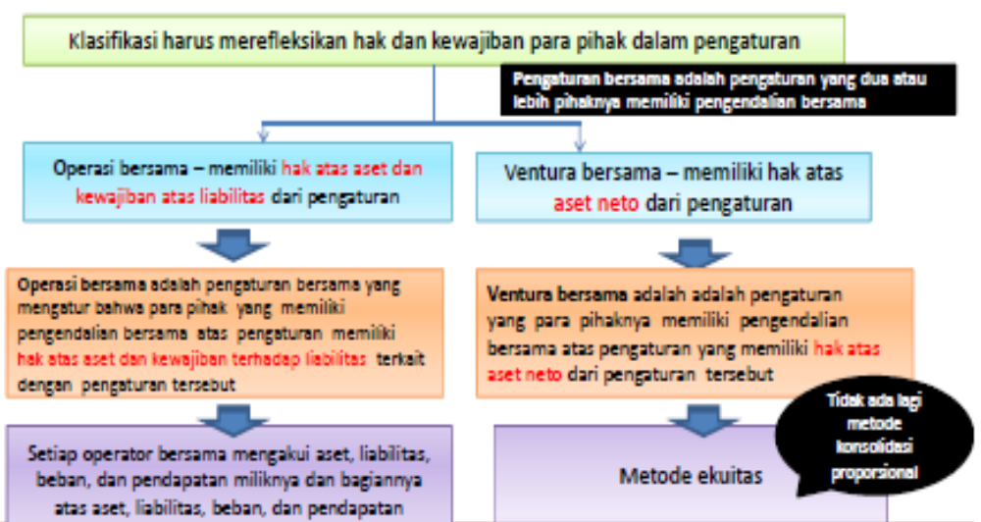
Jenis dan Klasifikasi Pengaturan Bersama

Slide 80
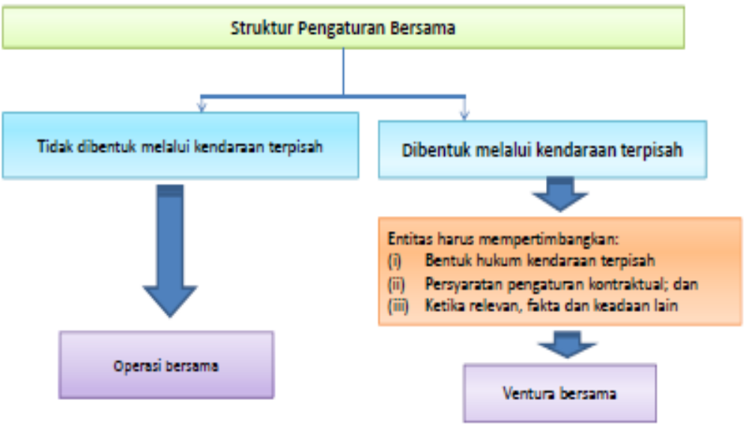
Jenis dan Klasifikasi Pengaturan Bersama

Slide 81
Pengaturan Bersama PSAK 66
Pengaturan bersama adalah pengaturan yang dua atau lebih pihak memiliki pengendalian bersama.
Karakteristik pengaturan bersama:
  Para pihak terikat suatu pengaturan kontraktual
  Pengaturan kontraktual memberikan pengendalian bersama kepada dua atau lebih pihak dalam pengaturan tersebut
Pengendalian bersama → persetujuan kontraktual untuk berbagi pengendalian atas suatu pengaturan, yang ada hanya ketika keputusan mengenai aktivitas relevan mensyaratkan persetujuan dengan suara bulat dari seluruh pihak yang berbagi pengendalian
Jenis pengaturan :
  operasi bersama → mencatat bagian atas aset. Liabilitas, pendapatan, beban
  Ventura bersama → investasi, metode ekuitas

Slide 82
PSAK 67
PENGUNGKAPAN KEPENTINGAN DALAM
ENTITAS LAIN

Slide 83
Pengungkapan Kepentingan dalam
Entitas Lain PSAK 67
Entitas mengungkapkan pertimbangan dan asumsi signifikan yang dibuat dalam menentukan bahwa entitas memiliki pengendalian, pengendalian bersama, pengaruh signifikan dan jenis pengaturan.
Entitas mengungkapkan informasi pengguna LK konsolidasian
  Memahami komposisi kelompok usaha dan kepentingan yang dimiliki dalam aktivitas & arus kas
  Mengevaluasi sifat dan luas pembatasan; sifat dan perubahan risiko; konsekuensi perubahan kepemilikan; konsekuensi hilangnya pengendalian
Entitas asosiasi dan pengaturan bersama→ sifat, luas dan dampak keuangan dari kepentingannya; sifat dan perubahan risiko signifikan
Entitas terstruktur yang tidak dikonsolidasi → sifat dan luas kepentingan; sifat dan perubahan risiko

Slide 84
Ketentuan PSAK 67
PSAK 67 mensyaratkan entitas untuk mengungkapkan informasi yang memungkinkan para pengguna laporan keuangan untuk mengevaluasi:
sifat dan risiko yang terkait dengan kepentingannya dalam entitas lain; dan
dampak dari kepentingan tersebut terhadap posisi keuangan, kinerja keuangan, dan arus kas entitas
Entitas mengungkapkan:
Pertimbangan dan asumsi signifikan yang telah dibuat dalam menentukan:
  sifat dari kepentingannya dalam entitas lain atau pengaturan;
  jenis pengaturan bersama dimana entitas memiliki kepentingan;
  bahwa entitas memenuhi definisi entitas investasi, jika dapat diterapkan; dan
b. Informasi mengenai kepentingannya dalam:
  entitas anak;
  pengaturan bersama dan entitas asosiasi; dan
  entitas terstruktur yang tidak dikendalikan oleh entitas induk (entitas terstruktur yang tidak dikonsolidasi).

Slide 85
Kepentingan dalam Pengaturan Bersama dan Entitas Asosiasi
Perlunya mengungkapkan informasi yang memungkinkan pengguna laporan
keuangan utk mengevaluasi:
Sifat, luas, dan dampak keuangan dari kepentingannya dalam pengaturan bersama dan entitas asosiasi, termasuk sifat dan dampak hubungan kontraktualnya dengan investor lain yang memiliki pengendalian bersama atau pengaruh signifikan atas pengaturan bersama dan entitas asosiasi; dan
Sifat dan perubahan risiko yang terkait dengan kepentingannya dalam ventura bersama dan entitas asosiasi.

Slide 86

Akuntan
Profesi untuk
Mengabdi pada Negeri
TERIMA KASIH
Dwi Martani
081318227080
martani@ui.ac.id atau dwimartani@yahoo.com
http://staff.blog.ui.ac.id/martani/

